Slide 1
宣讲大会
2015.05·广州站

Slide 2
深圳市自主创业补贴办法：
小额担保贷款贴息
场租补贴
社会保险补贴
税费补贴
首次创业补贴
创造就业岗位奖励
深圳——以企业为主体，以市场为向导
产学研用紧密结合，协同创新
深圳已有上市公司292家。
已培育和聚集了超过8000家创投机构，管理资本超过4000亿元，是全国创投最活跃的地区。

Slide 3
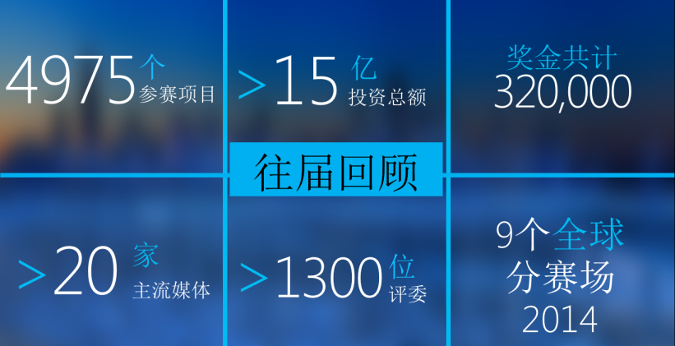
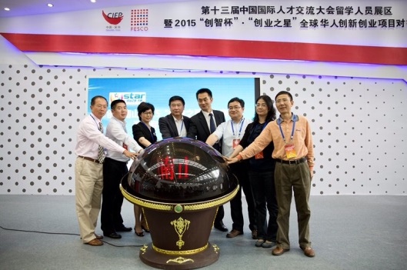
由深圳市南山区人民政府、深圳市科技工贸和信息化委员会指导，南山区科技局主办，南山科技创业服务中心承办
创投机构的选秀场和创业者的竞技台
每年，区政府为大赛预留三百万创业奖金，吸引优质项目落户南山，为南山经济发展储蓄后备力量

Slide 4
整合资源要素，促进科技创新成果转移转化，提升科技创新能力和水平，营造良好创新创业氛围。
设立1000万元创投基金，对进入决赛前三名直接投资。
优秀项目推荐到南山“创业之星”主赛场，参加半决赛和总决赛，可享受政府一次性奖励。
政策支持
资本对接
创业服务
银行授信
创业空间

Slide 5
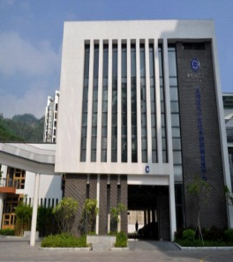
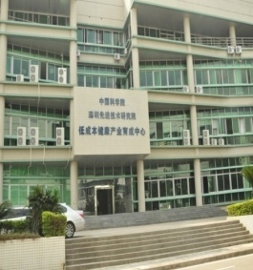
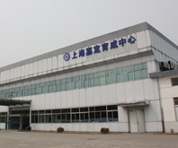
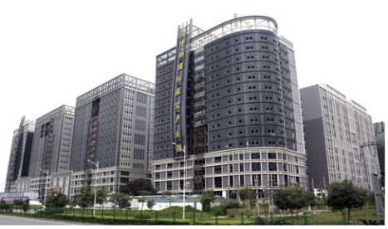
主办单位
中国科学院深圳现代产业技术创新和育成中心
中国科学院与深圳市人民政府联手共建
宗旨：发展国家战略性新兴产业
集投资与企业孵化为一体
综合性产业技术创新与转化机构
蛇口育成
机器人
低成本健康
智能机器人
新能源与新材料
物联网与云计算
育成企业总计逾100家
持股超过60家
总注册资本逾15亿元
资产规模逾60亿元
龙岗育成
低成本健康
上海育成
电动汽车
五项服务
科研资源
辅导&投资
园区服务
服务平台
市场&品牌
李朗育成
云计算

Slide 6
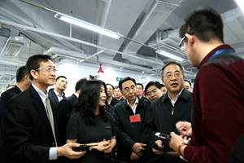
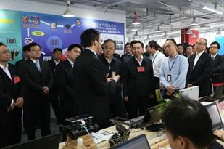
协办单位
中科创客学院
2014年11月正式揭牌成立
我国第一个由国立科研机构成立的创客学院
知识产权保护平台
企业孵化平台
技术设备
平台
教育 平台
四大服务平台
依托深圳先进技术研究院
整合资源
提供支持，实现快速转化
培养优质创新人才，提升区域创新能力
特色：
创新创业双导师制
资本对接，项目推广

Slide 7
我要找项目 | 我要融资
协办单位
Grass Roots Angle Investor Club
草根天使会
国内最早成立的天使投资公益组织之一
由社会各界人士自发组成的社会组织
旨在倡导多样化、规范化的天使投资，搭建一个高效率、高品质、与众不同的大众化投融资平台，并联合社会各界，致力于改善创业环境，实现创业和资本的共赢。

Slide 8
协办单位
达安基因
依托中山大学科研平台
以分子诊断技术为主导
集临床检验试剂和仪器的研发、生产、销售以及全国连锁医学独立实验室临床检验服务为一体的生物医药高科技企业
2004 年8 月挂牌上市
广东省高校校办产业中第一家上市公司

Slide 9
协办单位
深圳前海海量资本有限公司
由前海中儒资本、全百合投资、致尚科技等五家企业和个人合伙创始。
主要致力于长青的投资机构，专注于“垂直高度3.0移动互联网”“生命科学和医疗健康”两个领域。
垂直互联网
“用户痛点”的把握
项目的“破坏性创新”
生命科学和医疗健康
新药研发、医疗器械、诊断以及相关原材料
科研与医疗的个性化和数字化

Slide 10
(1)科技型中小企业；
(2)成立不足5年、2014年销售额不超过1.5亿元；
(3)经营规范，形象良好，无不良记录。
企业成长组
项目初创组
大学生创新组
(1)未注册成立、有科技创新成果和创业计划的团队；
(2)核心成员≥3人，且计划赛后6个月内成立企业。
大赛分组
(1)科学院就读或毕业三年内、有创业计划的学生创业团队；
(2)核心成员≥3人。

Slide 11
赛程安排：
5.10 启动仪式
4.28—7.17 赛事组织和报名
7.18—7.30 报名资格审查，确定评审团
8.15—8.30 分赛场参赛项目培训，项目决赛
9.7—9.11 半决赛
9.24 总决赛培训
9.25—10.15 调查并出具评估报告
10.15—10.22 总决赛
10.29 颁奖仪式
常年 后续服务

Slide 12
1000万投资资金
政府700万专项奖金
上万平方孵化基地
百余位创业导师指导
电话报名
邮箱投递
官网报名
陈一立：18688995452
林 森：13823239230
张昱洲：15013828519
将项目计划书及联系方式发至：yczx@siac.ac.cn
star.szns.gov.cn

Slide 13
www.cas-sz.com.cn/

